Slide 1
Генетическая трансформация прокариот

Slide 2
Прокариоты-
Организмы, у которых нет ограниченных мембранами ядра и органелл.
Для клеток прокариот характерно отсутствие ядерной оболочки, ДНК упакована без участия гистонов.
Прокариоты размножаются бесполым путем. Тем не менее у данных организмов присутствует механизм передачи генетического материала по средством «Конъюгации».

Slide 3
История генной инженерии
1973 год можно считать годом рождения генной инженерии. Тогда в лаборатории Стэнли Нормана Коэна научились «комбинировать и трансплантировать» гены: в клетки E. coli начали вводить рекомбинантные кольцевые ДНК (плазмиды). Эти эксперименты показали, что определенные гены, включенные в плазмиду, можно запросто доставить в другой организм, где они будут работать. Но использовать эту технологию в медицине и сельском хозяйстве стали далеко не сразу: первый рекомбинантный препарат появился в 1982 году, а первая сельскохозяйственная культура — в 1992.

Slide 4
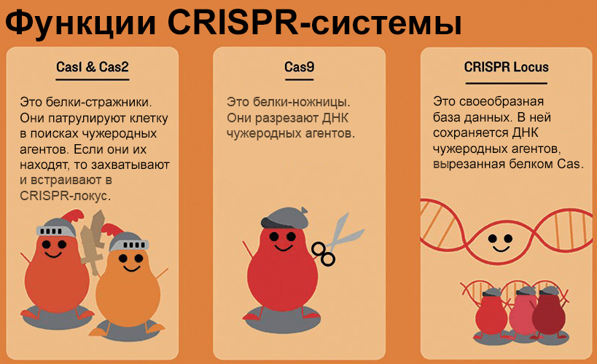
CRISPR/Cas9 – генетические ножницы

Slide 5
CRISPR/Cas12b – альтернатива Cas9
Белок Cas9 несмотря на свою популярность в данной сфере имеет ряд недостатков, которые категорически не позволяют применять их в медицине. Данный белок имеет фатальный недостаток, выражающийся в редактировании нецелевого участка. Тем не менее белок Cas12 использует всего 5 нуклеотидов гидовой рнк, при этом имея более высокую специфичность.

Slide 6
Трансформация у прокариот
Трансформация — процесс поглощения клеткой организма свободной молекулы ДНК из среды и встраивания её в геном, что приводит к появлению у такой клетки новых для неё наследуемых признаков, характерных для организма-донора ДНК. Иногда под трансформацией понимают любые процессы горизонтального переноса генов, в том числе трансдукцию, конъюгацию и т. д.
Трансформация протекает в три стадии:
адсорбция двуцепочечной ДНК на участках клеточной стенки компетентных клеток;
ферментативное расщепление связавшейся ДНК в некоторых случайно расположенных местах с образованием фрагментов 4—5*106 D;
проникновение фрагментов ДНК с молекулярной массой не менее 5*106 D, сопровождающееся разрушением одной из цепей ДНК (последний этап энергозависим).

Slide 7
Трансдукция
Трансдукция - способ переноса генетического материала из донорной клетки в реципиентную с помощью бактериофага. Различают два типа трансдукции - общую и специфическую.

Slide 8
Ресурсы:
https://biomolecula.ru/articles/eshche-raz-pro-gmo
https://biomolecula.ru/articles/gmo-bojatsja-nelzja-pitatsja
https://biomolecula.ru/articles/lentivirusnye-vektory-kak-oni-stali-luchshimi-vektorami-dlia-terapii-ex-vivo
https://biomolecula.ru/articles/rnk-nozhnitsy-genomy-obiavleny-laureaty-nobelevskoi-premii-po-khimii-2020
https://biomolecula.ru/articles/kak-izbezhat-sluchainykh-sviazei-instruktsiia-ot-cas12b
http://dx.doi.org/10.1080/15476286.2018.1495492

